Slide 1
Erasmus+ Sadarbības partnerību (KA220) galīgā ziņojuma sagatavošana un iesniegšana
Iesniegšanas noteikumi un ziņojuma vērtēšanas kritēriji
2023. gada 1.decembris

Slide 2
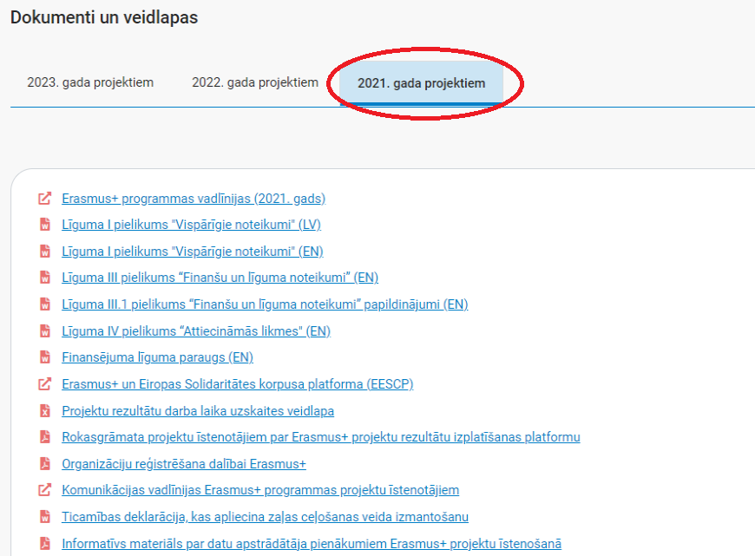
Projektu īstenošanas noteikumi
Erasmus+ Sadarbības partnerības -> Dokumenti un veidlapas -> 2021.gada projektiem: šeit.
- Vadlīnijas, Rokasgrāmatas, Līguma vispārīgie un finanšu nosacījumi, attiecināmās likmes, u.c.
Erasmus+ sadarbības partnerību 2021. gada apstiprināto projektu vadības tiešsaistes semināri:
- Seminārs 02.12.2021: šeit.
- Seminārs 01.11.2022: šeit.

Slide 3
Galīgā ziņojuma sagatavošana un iesniegšana (1)
Galīgais ziņojums:
Galīgo ziņojumu uzskata par koordinatora pieprasījumu veikt dotācijas atlikuma maksājumu.
Iesniedzams saskaņā ar Dotācijas līguma I.4.4. apakšpunktu.
Jānorāda visa informācija par projektā īstenotajām aktivitātēm, kas pamato pieprasīto summu vienības izmaksās vai faktiskajās attiecināmajās izmaksās, saskaņā ar Līguma I pielikuma Vispārīgo noteikumu II.19.punktu (Eligible costs) un Līguma III pielikumu «Finanšu un Līguma noteikumi».
Iesniegšanas termiņš:
60 kalendāro dienu laikā pēc Dotācijas līguma I.2.2. punktā norādītā projekta beigu datuma.
Iesniedzējs:
Projekta koordinators (partneri sniedz koordinatoram informāciju par projektā īstenotajām aktivitātēm).
Ziņojuma valoda:
Latviešu vai angļu valoda.

Slide 4
Galīgā ziņojuma sagatavošana un iesniegšana (2)
Ziņojuma iesniegšana:
1) Beneficiary Module:
Koordinators aizpilda informāciju sadaļās “Project Management and Implementation”, “Transnational project meetings”, “Project Results”, “Multiplier events”, “Learning, Teaching and Training Activities” un “Special costs”.
Koordinators aizpilda informāciju sadaļā “Reports” un pievieno:
projekta koordinatora iestādes paraksttiesīgās personas parakstītu Ticamības deklarāciju;
izdevumus apliecinošie dokumenti par Ārkārtas izdevumiem vai Atbalstam dalībniekiem ar ierobežotām iespējām (ja attiecas).
2) Erasmus+ projektu rezultātu platforma:
Koordinators augšupielādē projekta īstenošanas laikā izstrādātos rezultātus.

Slide 5
Galīgā ziņojuma izvērtēšana (1)
Formālā atbilstība
Noslēguma atskaite aizpildīta pilnībā, pievienota Ticamības deklarācija, kuru parakstījusi organizācijas paraksttiesīgā persona un ārkārtas izdevumus vai atbalstu dalībniekiem ar ierobežotām iespējām apliecinošie dokumenti (ja attiecas) .
Saturiskās atskaites daļas izvērtēšana, kā arī projektā izstrādāto rezultātu izvērtēšana.
Izvērtējot atskaiti, var tikt ņemta vērā arī informācija, kas iegūta ikdienas projektu uzraudzības procesā, kā arī uzraudzības un pārbaužu vizīšu laikā.
Finanšu daļas pārbaude.
Finanšu dokumentu pārbaudes (atsevišķam projektu skaitam izlases veidā).

Slide 6
Galīgā ziņojuma izvērtēšana (2)
NA 60 kalendāro dienu laikā pēc galīgā ziņojuma saņemšanas izvērtē galīgā ziņojuma atskaiti un veic atlikuma maksājumu.
Izvērtēšanas periods var būt pagarināts, ja tiek pieprasīti papildu dokumenti vai skaidrojumi no finansējuma saņēmēja.

Slide 7
Galīgā ziņojuma satura vērtēšanas kritēriji
Vērtēšanas kritērijs | Maksimālais punktu skaits kritērijā
Projekta atbilstība (Relevance of the project) | 30
Projekta izstrādes un īstenošanas kvalitāte (Quality of the project design and implementation) | 20
Partnerības un sadarbības kvalitāte (Quality of the partnership and cooperation arrangements) | 20
Ietekme (Impact) | 30
Visos kritērijos tiks vērtēts, cik lielā mērā projekta īstenošana ir notikusi saskaņā ar pieteikumā plānoto.
Maksimālais kopējais punktu skaits – 100
Ja galīgais ziņojums vērtējumā saņem zem 60 punktiem, Nacionālā aģentūra var samazināt atlikuma maksājumu, pamatojoties uz vāju vai daļēju projekta īstenošanu.

Slide 8
I. PROJEKTA ATBILSTĪBA (maksimālais punktu skaits - 30 punkti)
Cik lielā mērā:
sasniegti plānotie projekta mērķi
rezultāti izstrādāti kvalitatīvi
projekts atbilst sākotnējiem mērķiem un prioritātēm
atbilst pieteikumā definētajām iesaistīto organizāciju un mērķa grupu vajadzībām
īstenota sinerģija ar citiem izglītības sektoriem (ja attiecas)
rezultāts ir inovatīvs/ jau eksistējošas zināšanas, prasmes un pieredzi papildinošs
projekta pievienotā vērtība ir starptautiskā sadarbība

Slide 9
II. PROJEKTA IZSTRĀDES UN ĪSTENOŠANAS KVALITĀTE (1) (maksimālais punktu skaits – 20 punkti)
projekta metodoloģijas kvalitāte
īstenoto aktivitāšu kvalitāte, t.sk. starpvalstu projektu sanāksmju atbilstība projekta mērķiem
projekta rezultātu kvalitāte, ja tādi projektā tika izstrādāti:
- ieguldījums projekta mērķu sasniegšanā
- vai tie ir kvalitatīvi un inovatīvi tādā nozīmē, ka nav organizāciju ikdienas darba rezultāts un nav daļa no ikdienas aktivitātēm
kā projekta kvalitāte un efektivitāte tika uzraudzītas un izvērtētas (t.sk. izmaksu efektivitāte, laika menedžments, resursu nodrošināšana katrai aktivitātei)

Slide 10
II. PROJEKTA IZSTRĀDES UN ĪSTENOŠANAS KVALITĀTE (2) (maksimālais punktu skaits – 20 punkti)
ja projektā tika īstenotas mācību/ mācīšanās aktivitātes:
- kādu ieguldījumu tās sniedza projekta mērķu sasniegšanā
- šo aktivitāšu kvalitāte visos posmos: sagatavošanas, uzraudzības un mobilitātes laikā
- cik lielā mērā un kā tika atzīti mācīšanās rezultāti; vai tika pielietoti Eiropas līmeņa atzīšanas instrumenti

Slide 11
III. PARTNERĪBAS UN SADARBĪBAS PASĀKUMU KVALITĀTE (maksimālais punktu skaits - 20 punkti)
Cik lielā mērā:
projektā iesaistītās organizācijas tika iesaistītas visos projekta etapos un aspektos
pienākumi tika sadalīti tā, lai nodrošinātu aktīvu visu organizāciju ieguldījumu izmantojot katra unikālo pieredzi un kompetences
efektīvi bija komunikācijas mehānismi saziņai starp organizācijām, kā arī citiem sadarbības partneriem

Slide 12
IV. IETEKME (maksimālais punktu skaits - 20 punkti)
Cik lielā mērā:
projekta īstenotājs veicis projekta rezultātu izvērtēšanu
projekts sasniedzis ietekmi uz iesaistītām organizācijām, uz dalībniekiem īpaši attiecībā uz mācīšanās rezultātiem, plašākā vietējā, reģionālā, nacionālā un/vai Eiropas mērogā
projekta aktivitātes un rezultāti tiks uzturēti un izmantoti pēc projekta beigām un kā tiks nodrošināta šī izmantošana
izstrādātie materiāli un dokumenti ir brīvi pieejami un tiek izplatīti.
projekta rezultāti var tikt pārnesti citā kontekstā
ir potenciāls iegūto projekta pieredzi izmantot plašākā mērogā un/vai citos sektoros

Slide 13
Dotācijas samazinājums par vāju vai daļēju īstenošanu
Atbilstoši Līguma III pielikuma «Finanšu un Līguma noteikumi» VI daļā noteiktajam, kopējais piešķirtais projekta finansējums var tikt samazināts:
par 10%, ja galīgā ziņojuma vērtējums ir vismaz 50 un zem 60 punktiem
par 25%, ja galīgā ziņojuma vērtējums ir vismaz 40 un zem 50 punktiem
par 50%, ja galīgā ziņojuma vērtējums ir vismaz 25 un zem 40 punktiem
par 75%, ja galīgā ziņojuma vērtējums ir zem 25 punktiem

Slide 14
Kontaktinformācija
Sadarbības partnerības (KA220)
Skolu un profesionālās izglītības sektors:
Vineta Straume
e-pasts: vineta.straume@viaa.gov.lv
tālr. 67559501
Pieaugušo izglītības sektors:
Inga Ziemele
e-pasts: inga.ziemele@viaa.gov
tālr. 67244442
Augstākās izglītības sektors:
Nelda Mikanova
e-pasts: nelda.mikanova@viaa.gov.lv tālr. 67559504
info@viaa.gov.lv
VIAA Erasmus+ programmas departamenta Sadarbības partnerību nodaļa
Nodaļas vadītāja: Sarmīte Rutkovska
e-pasts: sarmite.rutkovska@viaa.gov.lv
tālr. 67359074

Slide 15
Paldies un veiksmīgu projekta noslēgumu!
Sarmīte Rutkovska
Erasmus+ programmas departamenta
Sadarbības partnerību nodaļas vadītāja
+371 67359074, sarmite.rutkovska@viaa.gov.lv

